Slide 1
Les Tissus animaux

Slide 2
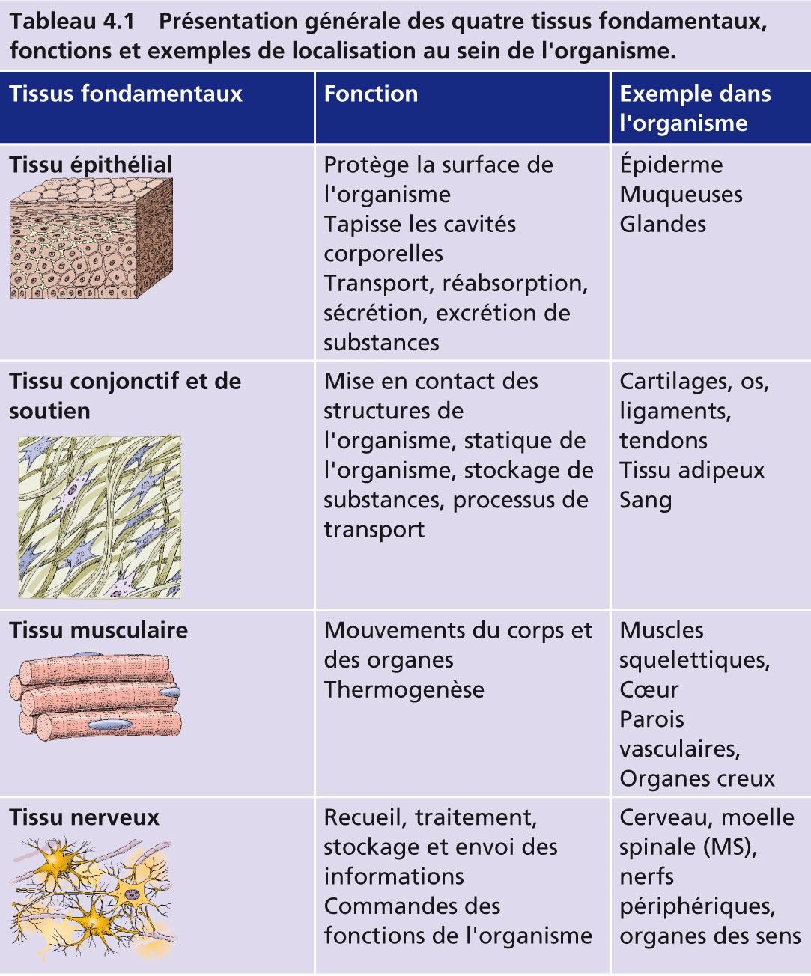

Slide 3
  1. Le tissu épithélial ou épithélium
Sont des tissus constitués de cellules étroitement juxtaposées (ou jointives), sans interposition de fibre ou de substance fondamentale .
Les épithéliums établissent une barrière entre deux milieux de nature différente.
Il existe deux variétés d’épithélium :

Slide 4
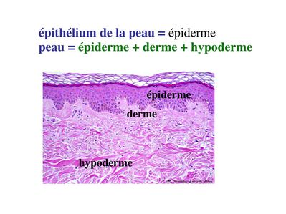
    1. Les épithéliums de revêtement :
Forment la surface du corps ainsi que le revêtement des cavités de l'organisme ainsi que les organes creux.
En fonction de leurs localisations, ils rempliront différentes fonctions telles que:
Protection mécanique vis à vis du milieu extérieur par exemple contre la chaleur, le froid, les radiations et les chocs ex: épidermes

Slide 5
2. Protection chimique par exemple contre les enzymes, les substances toxiques et l'HCl
ex: épithélium gastrique. Estomac
3. Absorption/résorbtion ex: cellules épithéliales prismatiques du canal intestinal (microvillosités).
4. Excrétion ex: cellules des tubes contournés proximaux des reins ou cellules de l'estomac , Duodénum
5. Transport / mouvement ex: épithélium cilié du tractus respiratoire ou de la trompe utérine
6. Echange : air / sang ; urine / sang

Slide 6
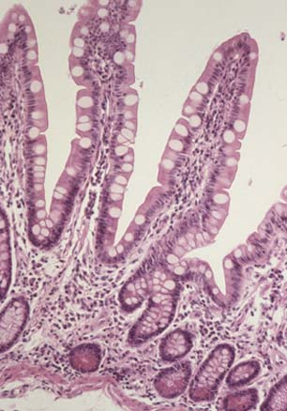

Slide 7
    2. les épithéliums glandulaires
Les épithéliums glandulaires contiennent des cellules glandulaires souvent organisées en unités fonctionnelles ou unités sécrétantes. ils sont soit :
Regroupés en organes: foie, glandes salivaires, glandes endocrines
Associés à un épithélium de revêtement : glandes de la muqueuse respiratoire ou digestive
Eléments unicellulaires dans un épithélium de revêtement : cellules caliciformes
Eléments pluricellulaires dans un épithélium de revêtement : cavité nasale

Slide 8
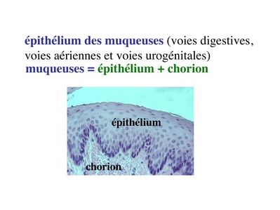
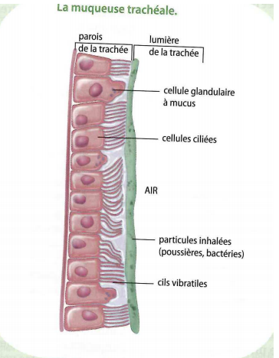

Slide 9
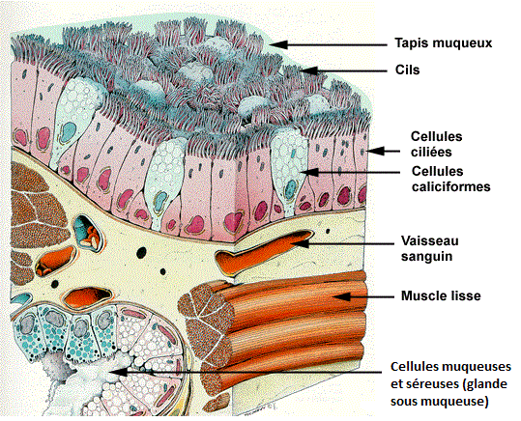

Slide 10
  2. Le tissu conjonctif
Est un tissu de liaison qui entoure, protège et réunit des organes et des structures anatomiques. ex : tissu adipeux, tendons, cartilage, os, sang, l'encéphale et la moelle épinière,
Mis à part le sang et la lymphe, les tissus conjonctifs possèdent trois principaux constituants : les fibres (élastiques et collagéneuses), la substance fondamentale et la cellule.

Slide 11
Les tissus conjonctifs sont constitués de cellules séparées par de la matière extra cellulaire, cette dernière peut être souple et fibreuse (tissus conjonctifs lâches, réticulaires, denses, élastiques) ou très cellulaire (tissu adipeux) ou bien solide (cartilage) ou même solide et minéralisée (tissu osseux).

Slide 12
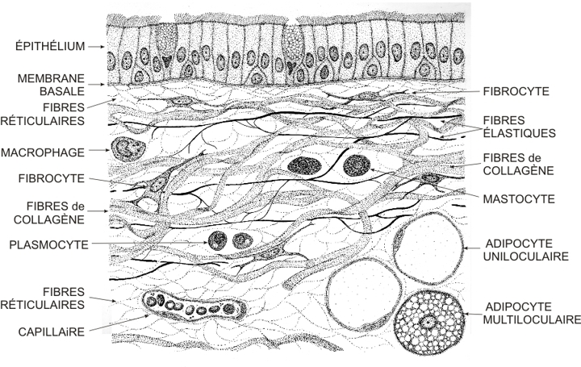

Slide 13
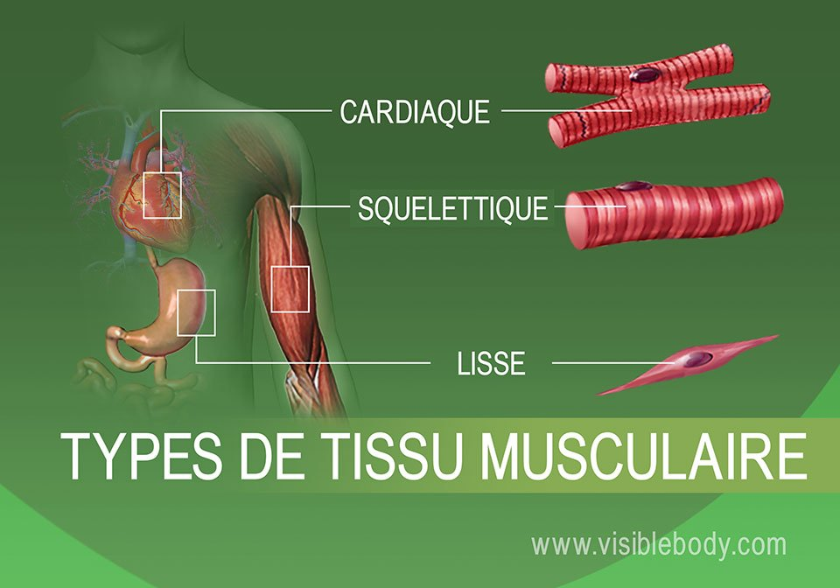

Slide 14
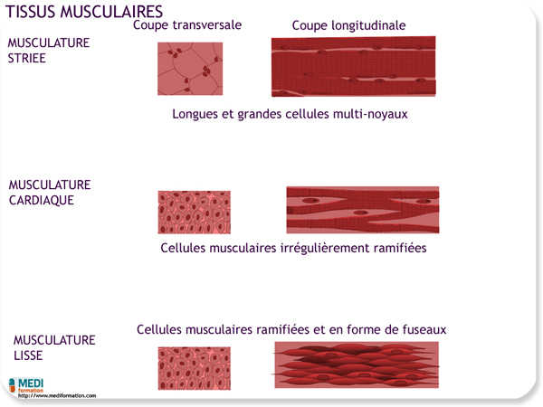
3. Tissus musculaires

Slide 15
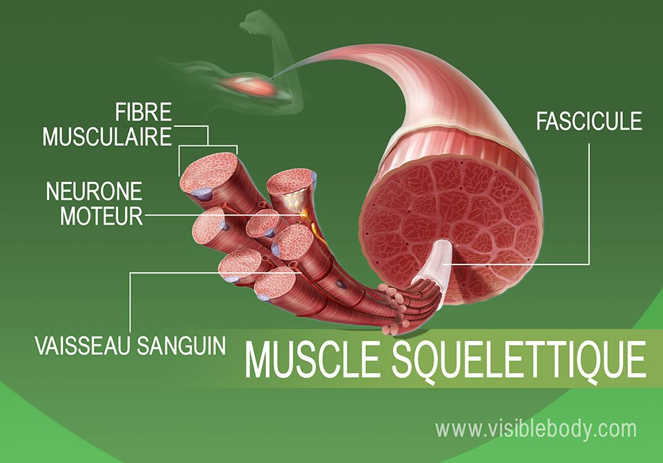
2. Le corps humain possède plus de 600 muscles squelettiques qui permettent le mouvement des os et d'autres structures

Slide 16
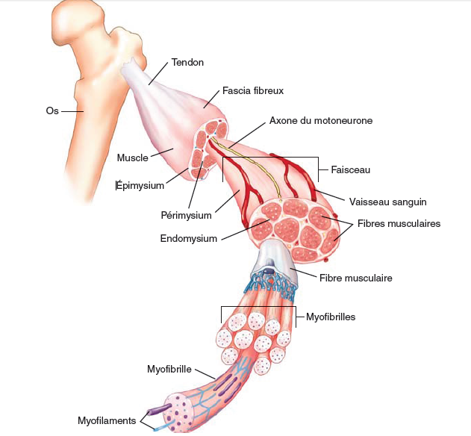

Slide 17
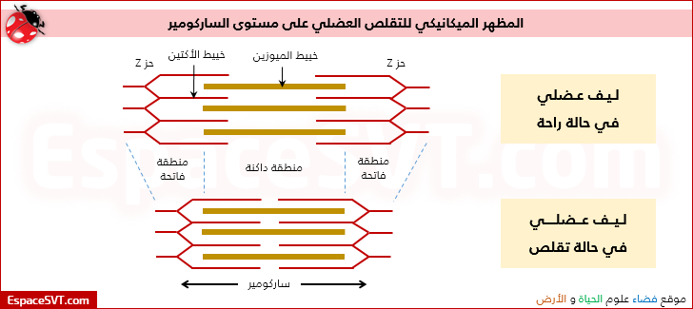

Slide 18
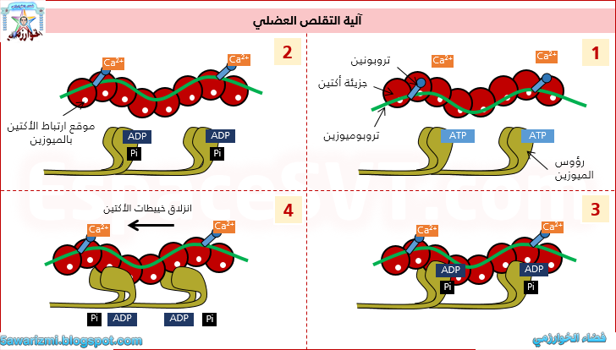

Slide 19
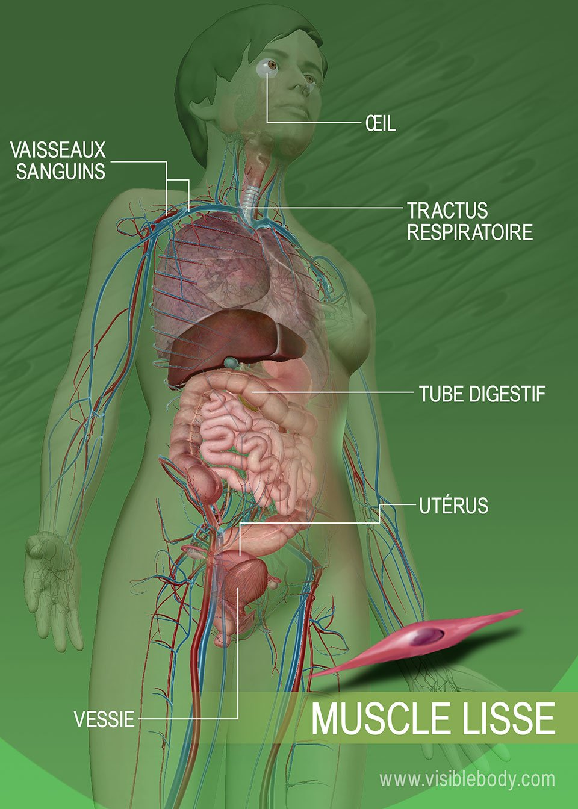
2. Les parois de nombreux organes humains se contractent et se relâchent automatiquement

Slide 20
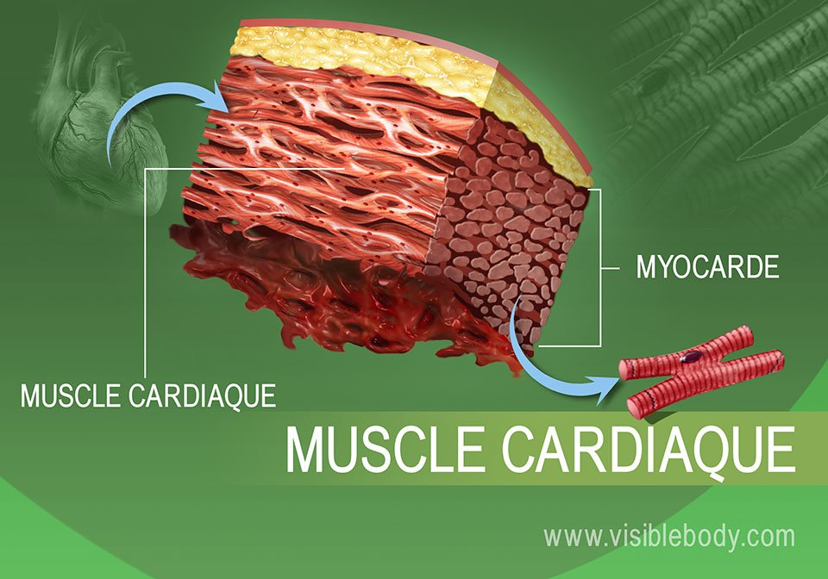
3. Le muscle cardiaque se contracte en réponse aux signaux issus du système de conduction cardiaque

Slide 21
4. Tissus nerveux
Le tissu nerveux contient des neurones (ou cellules nerveuses) munis de prolongements cytoplasmiques forment les fibres nerveuses. Les neurones peuvent être de différents types suivant leur localisation (cerveau, cervelet, ganglion nerveux, intestin).

Slide 22
